Slide 1


建设工程法规
Construction project regulations

Slide 2
第10章 工程建设规划法规
工程建设规划立法现状 P117
城市规划法规
风景名胜区、历史文化名城名镇名村保护条例

Slide 3
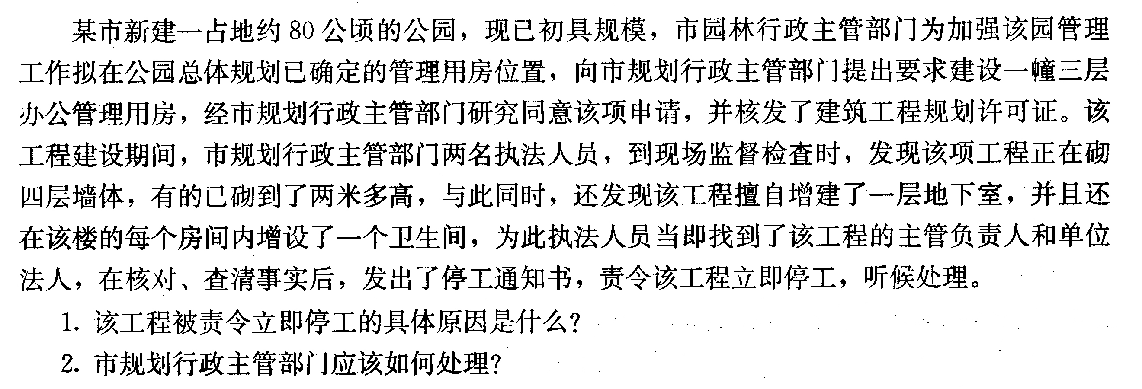
讨论案例

Slide 4
10.1 工程建设规划法规概述
城乡规划法规：是指调整城乡规划制定、实施和管理过程中，各种社会关系的法律规范的总称。
城乡规划法的适用范围：一是地域范围，包括规划区内的陆地、水面和空间；二是人的范围，包括城乡规划编制、审批、管理活动有关的单位和个人。

Slide 5
10.2 工程建设规划立法现状
我国已形成由《中华人民共和国城乡规划法》为母法、《风景名胜区条例》、《历史文化名城名村保护条例》等行政法规和部门规章为主体的法规体系。

Slide 6

10.3 城乡规划法规
城乡规划：为了促进城乡经济社会全面协调发展，改善人居环境，确定城市、镇、村庄的发展规模、发展方向、步骤和建设标准，合理利用城乡土地，协调城乡空间布局和各项建设的综合部署和具体安排。

Slide 7
10.3 城乡规划法规
、
城镇体系规划
全国城镇体系规划
省域城镇体系规划
城市总体规划
城市规划
城乡规划
的分类
详细规划
控制性详细规划
修建性详细规划
镇规划
乡规划
村规划

Slide 8
10.3城乡规划法规
城乡规划的内容
  1、城镇体系规划
  全国城镇体系规划：
  五个核心地区 、 三个门户城市 、沿海城镇带 、六轴 、重要类型城市 ；区域中心城市 ；门户城市 ；老工业基地城市 ；矿业（资源）型城市 ； 历史文化名城 。

Slide 9
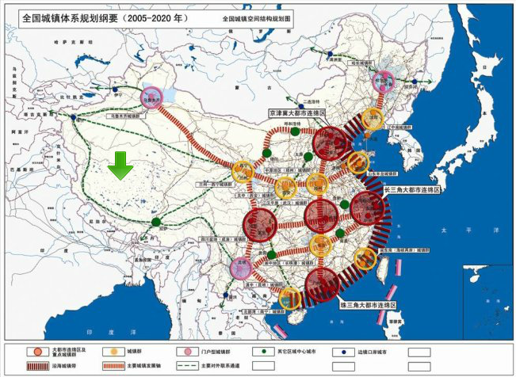
4.2 城乡规划法规

Slide 10
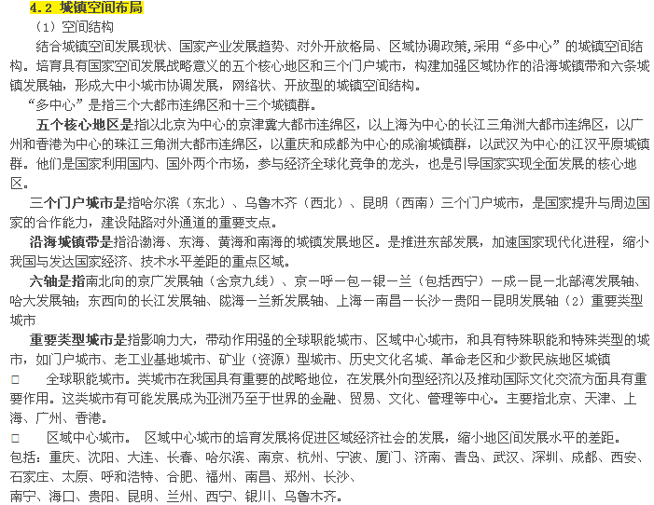
4.2 城乡规划法规

Slide 11
10.3 城乡规划法规
  省域城镇体系规划
  1)空间布局和规模控制
  2)重大基础设施的布局
  3)保护生态环境、资源等需要严格控制的区域。
《山东省城镇体系规划（2011-2030年）》

Slide 12
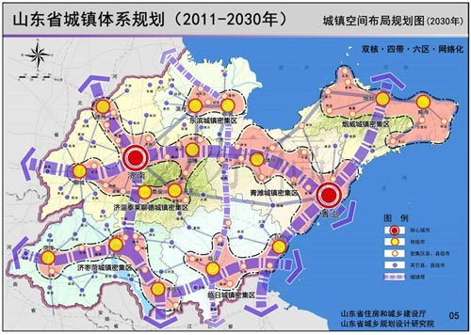
4.2 城乡规划法规

Slide 13
10.3 城乡规划法规
按照《规划》确定的城镇化发展战略和空间布局，坚持陆海统筹、城乡统筹和区域统筹，做优做强济南、青岛2个核心城市，培育强化济青聊、沿海、京沪通道、鲁南4条城镇发展带，加快提升济南—淄博—泰安—莱芜—德州—聊城、青岛—潍坊、烟台—威海、济宁—枣庄—菏泽、东营—滨州、临沂—日照6个城镇密集区一体化发展水平，形成“双核、四带、六区”网络化城镇空间格局，构建布局合理、生态良好、设施完善、城乡一体的城镇体系。

Slide 14

10.3 城乡规划法规
城市规划、镇规划 P123
总体规划
  控制性详细规划
  修建性详细规划
聊城市城市规划

Slide 15
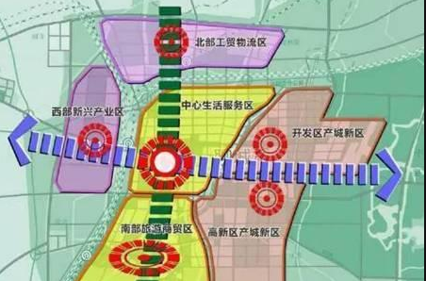

Slide 16
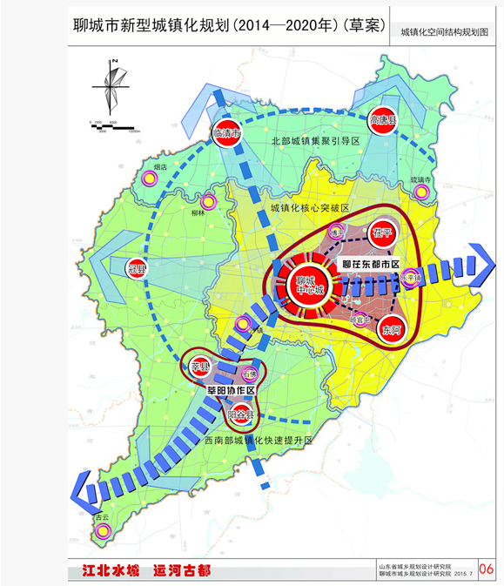

Slide 17
10.3 城乡规划法规
城乡规划的实施
“一书两证”
选址意见书
建设用地规划许可证
建设工程规划许可证

Slide 18
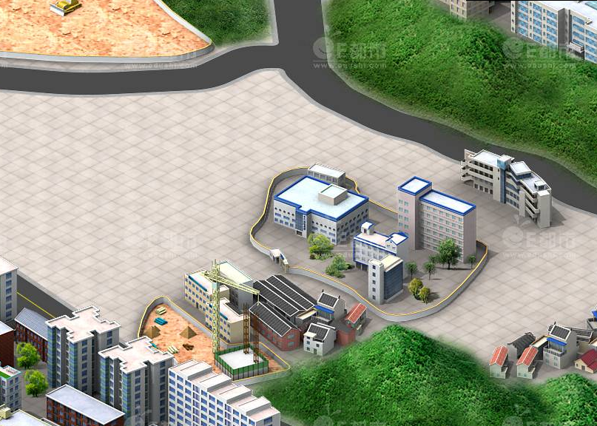

10.3 城乡规划法规
  1. 选址意见书，是城市规划行政主管部门依法核发的有关建设项目的选址和布局的法律凭证。
所有的建设工程都需要领取选址意见书吗？

Slide 19
4.2 城乡规划法规
《中华人民共和国城乡规划法》第三十六条：
按照国家规定需要有关部门批准或者核准的建设项目，以划拨方式提供国有土地使用权的，建设单位在报送有关部门批准或者核准前，应当向城乡规划主管部门申请核发选址意见书。
前款规定以外的建设项目不需要申请选址意见书。

Slide 20
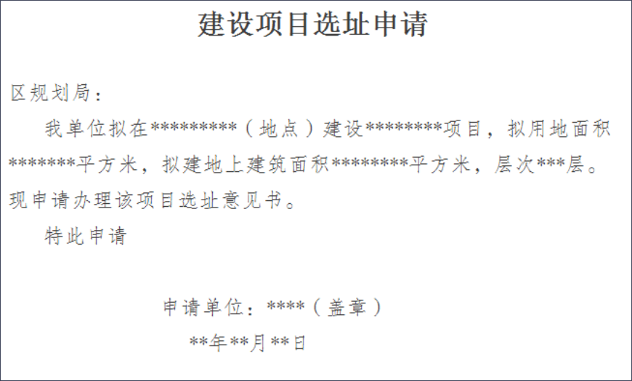

10.3 城乡规划法规

Slide 21
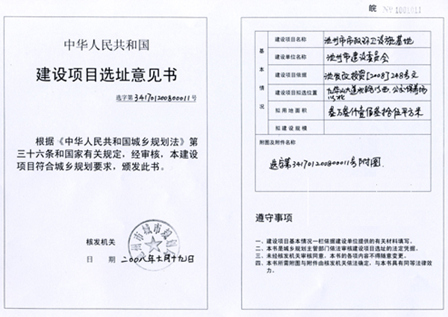

10.3 城乡规划法规

Slide 22
所有的建设工程都需要领取建设用地规划许可证吗？
10.3 城乡规划法规
建设用地规划许可证：是城乡规划行政主管部门，依据城市规划的要求和建设项目用地的实际需要，向提出用地申请的建设单位或个人核发的确定建设用地的位置、面积、界限的证件。

Slide 23
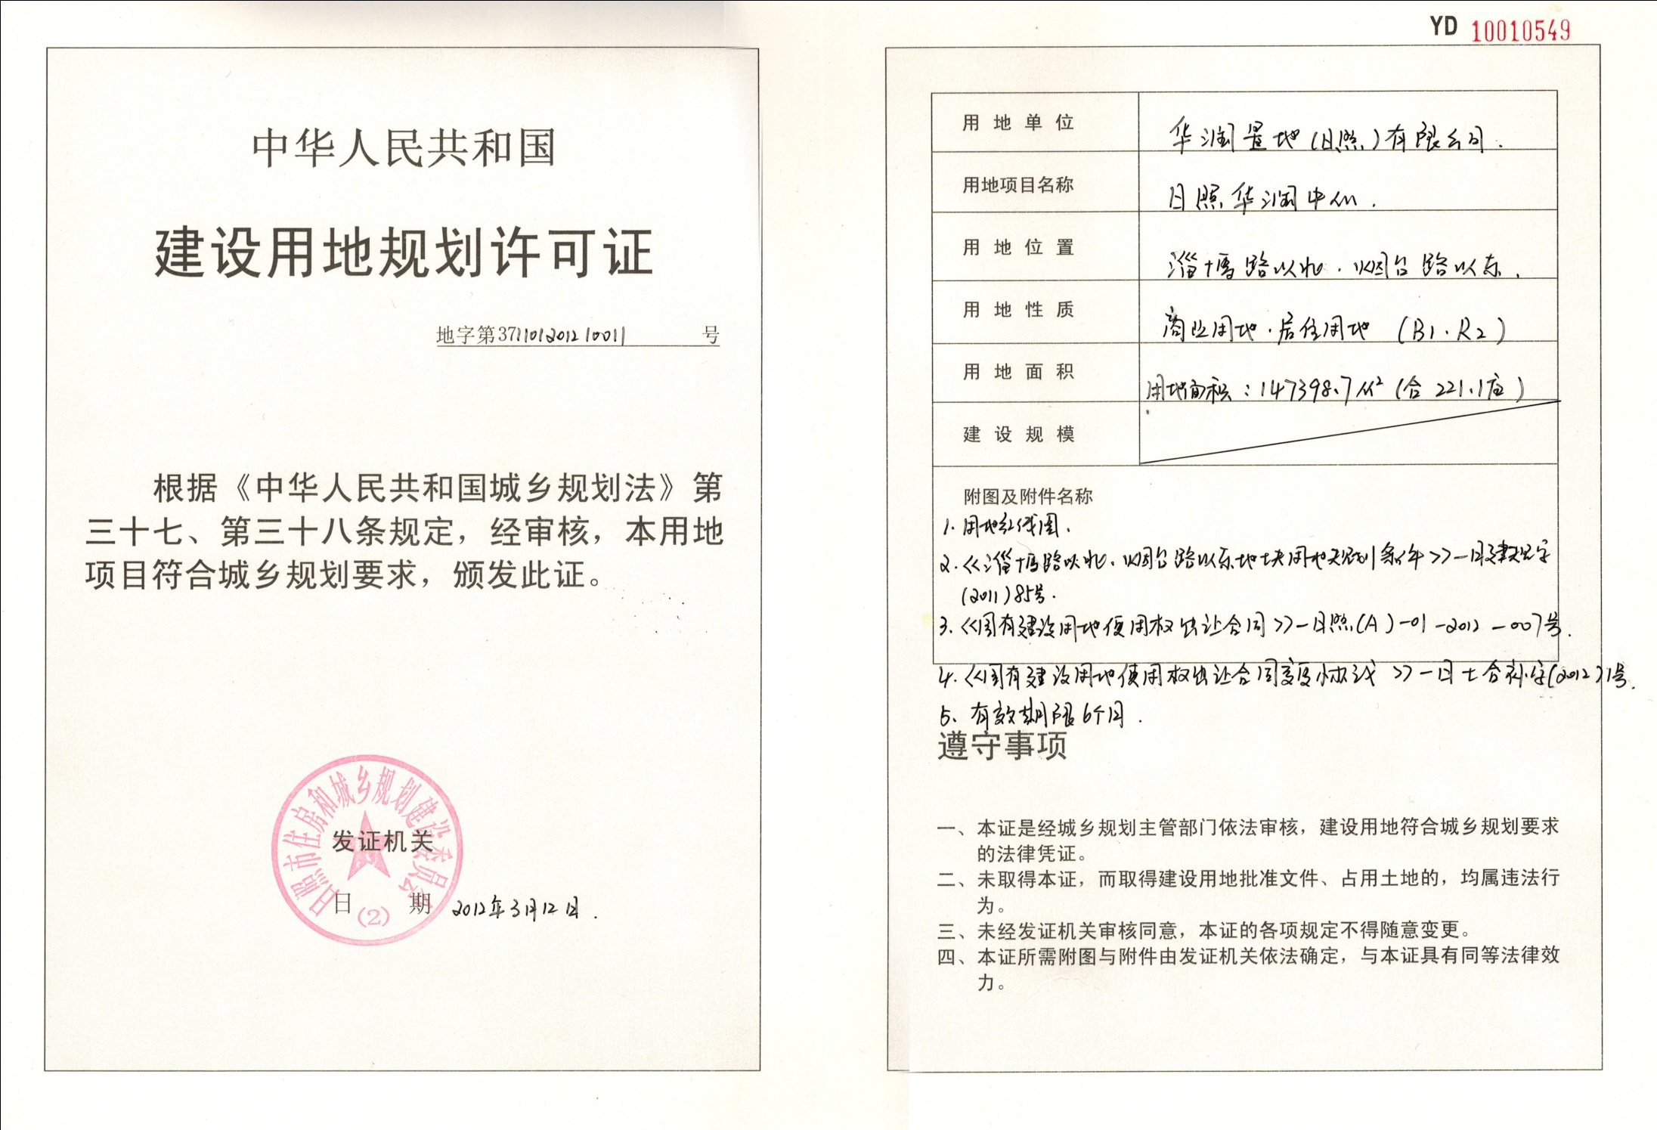

10.3 城乡规划法规

Slide 24
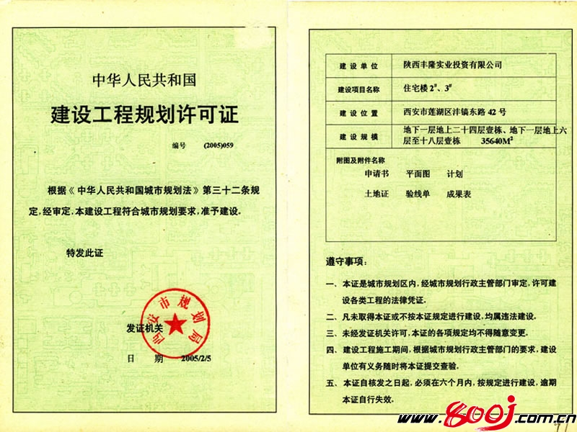

10.3 城乡规划法规
建设工程规划许可证，是指城市规划行政主管部门向建设单位或个人核发的确认其建设工程符合城市规划要求的证件。

Slide 25
“一书两证”的一般程序
需审批、核准的项目
需备案的项目
划拨方式
出让方式
控制性详规
项目批准、核准、备案
申请选址意见书
规划条件
项目审批、核准
出让地块的位置、使用性质、开发强度等
土地招、拍、挂
建设用地的位置、面积、允许建设的范围
签订土地出让合同
办理建设用地规划许可证
修建性详细规划
办理用地手续
建设工程设计方案
申请建设工程规划许可证
公示

Slide 26
讨论案例

Slide 27
  1.该工程被责令立即停工的具体原因包括：
  擅自改变建筑工程许可证内容：自行增加层数；擅自增加卫生间，改变建筑使用性质。
  已构成违法建设
  按建筑工程规划管理的要求：建筑设计方案如需做较大改动，应修改设计方案后，再送审设计方案，直到审定通过后方可建设。
  2.市规划行政主管部门的处理：（第六十四条）
  拆除第四层墙体和增设的卫生间
  对地下室依法罚款后补办审批手续
  对工程主要负责人建议给予行政处分
4.2 城乡规划法规

